Slide 1
Mimobilanční bankovní produkty
Exportní financování

Slide 2
Mimobilanční bankovní produkty
Slouží k zajištění nejrůznějších druhů závazků, ať už v rámci tuzemského platebního styku nebo (a především) v mezinárodním obchodě.
Produkty, o kterých se neúčtuje na rozvahových účtech.
Budoucí pevné a potenciální závazky a pohledávky banky.
  Pohledávky a závazky z příslibů úvěrů a půjček
  Pohledávky a závazky ze záruk
  Pohledávky a závazky z akreditivů
  Pohledávky a závazky ze spotových, termínových operací a opcí
  Pohledávky a závazky ze zástav a závazky v kolaterálu
  Pohledávky a závazky hodnot v úschově, správě, uložení a z obhospodařovaných hodnot

Slide 3
Bankovní záruka
Podle NOZ č. 89/2012 Sb.
Finanční záruka vzniká prohlášením výstavce v záruční listině, že uspokojí věřitele podle záruční listiny do výše určité peněžní částky, nesplní-li dlužník věřiteli určitý dluh, anebo splní-li se jiné podmínky určené v záruční listině. Je-li výstavcem banka, zahraniční banka nebo spořitelní a úvěrní družstvo, jedná se o bankovní záruku.
Záruční listina vyžaduje písemnou formu.
Vystavením bankovní záruky vstupuje ručící banka za svého klienta do závazku a přebírá na sebe riziko, že klient závazek nesplní.
Bankovní záruka vzniká na základě písemného prohlášení banky a je obvykle vystavována na příkaz klienta banky (příkazce).

Slide 4
Formy bankovních záruk
Bankovní záruky se vyskytují v různých formách, a to v závislosti na jejich obsahu a vztahu k příslušné smlouvě.
Záruky lze vystavit jako:
přímé - vystavení bankovní záruky vystavující bankou přímo pro beneficienta,
nepřímé - vystavení bankovní záruky vystavující bankou prostřednictvím jiné například zahraniční banky,
abstraktní, respektive nepodmíněné,
akcesorické, nebo-li podmíněné,
vyplatitelné proti dokumentům.

Slide 5
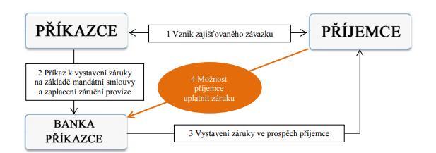
Bankovní záruka – přímá
Průběh bankovní záruky se může lišit podle počtu a způsobu zapojení bank. Nejjednodušší variantou je přímá záruka se zapojením jedné banky.

Slide 6
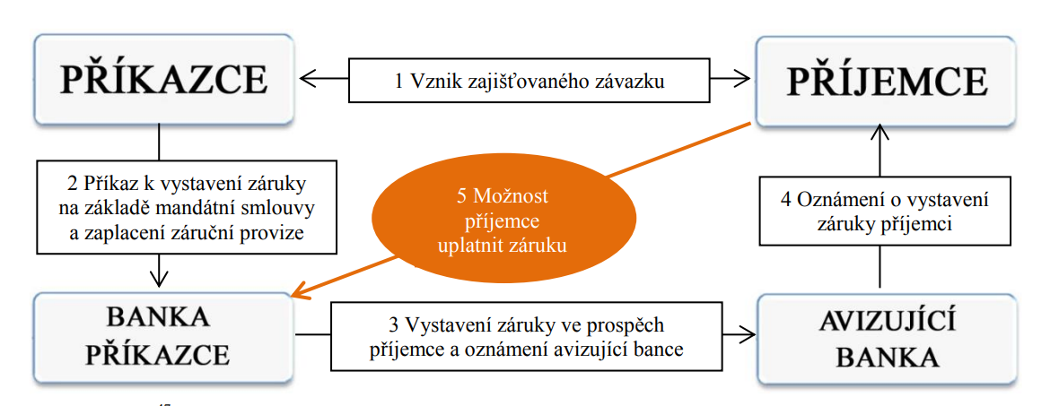
Bankovní záruka – přímá avizovaná
do vztahu se zapojuje další subjekt – avizující banka. Děje se tak v případech, kdy je přímý kontakt příjemce a ručící banky komplikovaný, či dokonce nemožný, například u mezinárodních záruk.
Avizující banka je obvykle bankou příjemce záruky a zároveň korespondentskou bankou ručící banky v zemi příjemce.

Slide 7
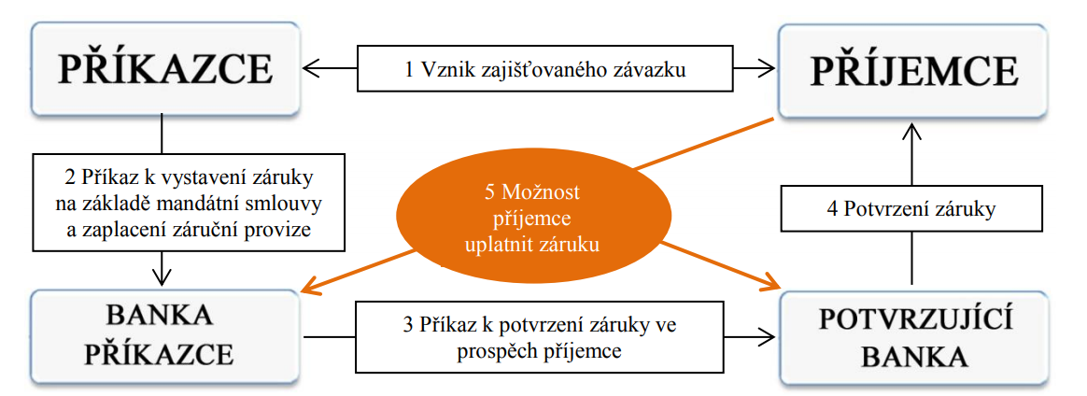
Bankovní záruka – přímá potvrzená
Stejně jako u předchozí formy, i zde jsou ve vztahu banky dvě. Rozdíl je v tom, že druhá (potvrzující) banka zde záruku pouze neoznamuje, nýbrž ji potvrzuje.
Rozdíl mezi avízem a potvrzením je zásadní – potvrzením záruky banka vstupuje do závazkového vztahu a je příjemci zavázána k plnění ze záruky stejně jako banka vystavující.

Slide 8
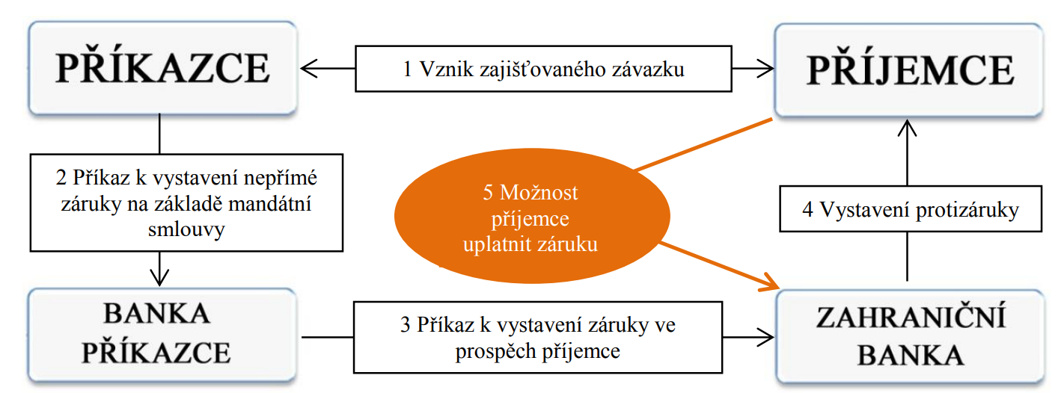
Bankovní záruka – nepřímá
I u této formy bankovní záruky jsou ve vztahu přítomny banky dvě. Rozdíl oproti přímé záruce potvrzené tkví v tom, že banka příjemce zde nepotvrzuje záruku původní, ale vystavuje záruku zcela novou, tzv. protizáruku.
Ve vztahu tedy figurují dvě záruky, které na sebe sice navazují, ale jinak jsou naprosto nezávislé.

Slide 9
Akcesorická bankovní záruka
Vystaví-li banka akcesorickou bankovní záruku, znamená to, že banka může uplatnit vymezené námitky pro vyplacení zaručené částky, a to v takovém rozsahu, v jakém by je uplatnil sám dlužník. Námitky musí být ovšem dostatečně kvalifikované, aby obstály v případném soudím sporu (dodávka vadného zboží, nefungujícího stroje, nedodržení kontraktem předepsaných výrobních parametrů, apod.).
Akcesorická záruka banky může znít např. takto: „… zavazujeme se zaplatit Vám na Vaši výzvu jakoukoliv částku až do zaručené výše v případě, že firma X při splatnosti faktury fakturu nezaplatí, a za předpokladu, že Vaše firma splnila své závazky vyplývající ze shora uvedeného kontraktu.“

Slide 10
Abstraktní bankovní záruka
Abstraktní bankovní záruka není vázána na splnění podmínek příslušného kontraktu. Banka nemá možnost uplatňovat námitky vůči žádosti o plnění z takovéto záruky.
Abstraktní bankovní záruka je nejvýhodnější formou pro beneficienta, kterému pro její uplatnění stačí písemná žádost. Konkrétní podmínky, které zpřesňují způsob, či formu podání žádosti musí být uvedeny v textu bankovní záruky. Naopak pro příkazce znamená abstraktní bankovní záruka nulovou ochranu proti případnému zneužití. Bankovní záruka opatřená doložkou „na první výzvu a bezpodmínečně“ nebo „na první výzvu a bez námitek“ je nejsilnější forma abstraktní záruky.
Znění závazku banky v abstraktní záruce může být např.: „Zavazujeme se zaplatit Vám na Vaši první výzvu a bez námitek jakoukoliv částku až do zaručené výše…“

Slide 11
Záruka vyplatitelná proti dokumentům z hlediska příjemce
Bankovní záruka tohoto typu umožní beneficientovi okamžitý přístup k zaručené částce, ale zároveň zajistí, aby před výplatou splnil v bankovní záruce stanovené podmínky.
Příkazce dá před vystavením bankovní záruky pokyny své bance, aby podmínila výplatu ze záruky předložením určitých dokumentům.
Podmínka předložení dokumentů poskytuje příkazci určitou ochranu před neoprávněným uplatněním bankovní záruky.
Záruka vyplatitelná proti dokumentům je určitým kompromisem mezi akcesorickou zárukou, která plně chrání zájmy příkazce a zárukou abstraktní, která chrání především zájmy příjemce.

Slide 12
Druhy bankovních záruk
Platební
Platební záruka (payment guarantee) je bankovní záruka, kterou se banka zaručuje za splnění platebních závazků svých klientů.
Bankovní záruka zde plní funkci zajišťovací a to pro případ, že by dlužník v době splatnosti nezaplatil.
Neplatební
Neplatební bankovní zárukou zajišťuje banka závazky, které nemají charakter peněžního plnění. V praxi se jedná především o závazky dodavatele. Může jít ale i o jiné druhy závazků, např. o záruky za soudní poplatky, záruky za ztracené konosamenty apod.
Vzhledem k tomu, že jde o situace, kdy záruky nahrazují složení hotovosti, vyskytují se neplatební bankovní záruky v abstraktní formě a znějí na první výzvu a bez námitek, někdy také předpokládají předložení dokumentů.

Slide 13
Nejčastější typy bankovních záruk
Záruka za nabídku (Tender Guarantee)
Záruka za dobré provedení díla (splnění smlouvy) (Performace Guarantee)
Záruka za vrácení akontace (Advance payment Guarantee)
Záruka za zádržné (Retention Guarantee)
Platební záruka (Payment Guarantee)
Další typy záruk:
záruka za splnění povinností dodavatele během technické záruky, záruka celní, příslib vystavit bankovní záruku, záruka za mýtné, záruka za spotřební daň, záruka za úvěr…atd.

Slide 14
Nejčastější typy bankovních záruk
Záruka za nabídku (Tender Guarantee)
Bankovní záruka za nabídku se nejčastěji vyskytuje při veřejných obchodních soutěžích. Zadavatel veřejné obchodní zakázky po uchazečích vyžaduje složení jistiny, kterou může nahradit bankovní záruka.
Záruka za dobré provedení díla (splnění smlouvy) (Performace Guarantee)
slouží k zajištění kvality dodávky a je v praxi velmi oblíbená. Předmětem zajištění je splnění povinností dodavatele vyplývajících ze smlouvy. Pokud dodávka neodpovídá sjednaným podmínkám, beneficient, kterým je kupující (odběratel), získává nárok na v záruční listině sjednané finanční plnění.
Základním smyslem této záruky je vytvářet morální tlak na dodavatele, aby dodávka byla plněna kvalitně a odpovídala sjednaným podmínkám.
Bývá obvykle sjednávána ve výši 5-10% kupní ceny, může však dosáhnout až 20% z hodnoty dodávky.

Slide 15
Nejčastější typy bankovních záruk
Záruka za vrácení akontace (Advance payment Guarantee)
Akontační záruka označována též jako záruka za vrácení platu předem je odběratelem vyžadována v případě, že podmínkou smlouvy je úhrada části kupní ceny předem. Obvykle je předem placeno 5-30% hodnoty kupní ceny.
Záruka za zádržné (Retention Guarantee)
Vystavení záruky za zádržné bývá požadováno u kontraktů na výstavbu investičních celků, kde dochází k platbám odběratele na základě certifikátu o ukončení určité fáze projektu. Tyto částečné platby umožňují dodavateli financování v průběhu výstavby.
Investor je oprávněn zadržet určité procento plateb jako zajištění vad, které mohou být zjištěny později. Obvykle se jedná o 5-10%.

Slide 16
Dokumentární platby
Dokumentární platby můžeme definovat jako placení proti dokumentům. Dokumenty jsou klíčovým prvkem dokumentárních plateb. Může na ně být vázána možnost disponovat se zbožím, případně se může jednat o jiné pro kupujícího významné dokumenty. Platba, příp. závazek k odložené platbě, probíhá vždy oproti předání dokumentů.
Důležitým principem dokumentárních plateb je, že jsou vázány výhradně na specifikované dokumenty, bez ohledu na zboží. Platba probíhá tak, že dodavatel prostřednictvím banky zašle odběrateli dokumenty, které banka následně vydá proti placení.

Slide 17
Dokumentární platby
Aby dokumentární platba plnila svůj účel, snížení rizika spojeného s transakcí, je třeba vhodně zvolit dokumenty tak, aby si dodavatel ponechal kontrolu nad zbožím až do okamžiku zaplacení kupní ceny.
V praxi se nicméně někdy používají i dokumenty, které přímo nesouvisí s kontrolou nad zbožím – např. různé certifikáty osvědčující jeho kvalitu.
Existují dva druhy dokumentárních plateb, které se od sebe liší především pozicí banky v transakci:
dokumentární inkaso,
dokumentární akreditiv.

Slide 18
Dokumentární inkaso
Spočívá v příkazu dodavatele bance, aby od odběratele inkasovala stanovenou částku a oproti její úhradě mu vydala dokumenty.
V případě využití dispozičních dokumentů tak importér získává kontrolu nad zbožím až po zaplacení. Při využití legitimačních dokumentů je možné zboží zaslat k dispozici dopravce/zasílatele, kterého banka po zaplacení instruuje k jeho uvolnění ve prospěch odběratele.
Při využití dokumentárního inkasa v transakci vždy vystupují alespoň čtyři strany
exportér, který dává bance příkaz k provedení inkasa a předává jí dokumenty;
vysílající banka (banka exportéra), která přebírá dokumenty a předává je dále inkasní bance;
inkasní banka (banka importéra), která inkasuje platbu od importéra oproti předání dokumentů;
importér, který proti platbě získává dokumenty.

Slide 19
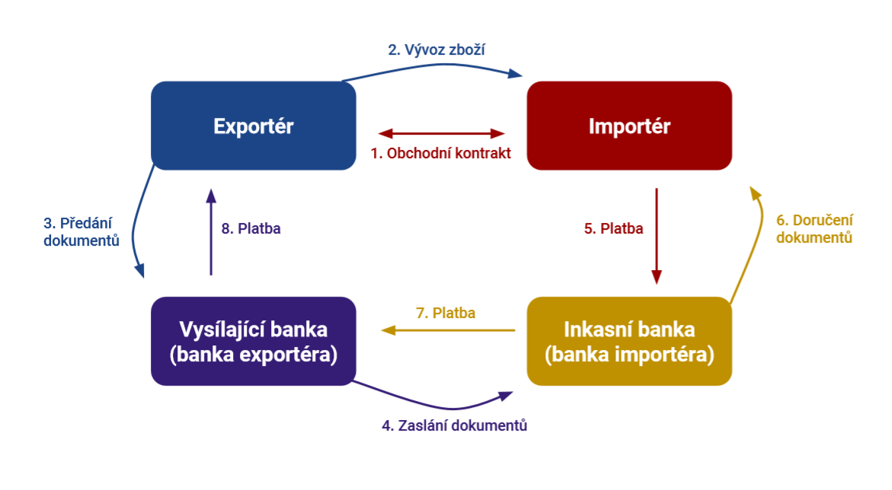
Průběh dokumentárního inkasa

Slide 20
Formy dokumentárního inkasa
Importní – z pohledu banky importéra
Exportní – z pohledu banky exportéra
D/P (dokumenty proti placení) - importér od inkasní banky získává dokumenty na základě platby, kterou inkasní banka odesílá vysílající bance a jsou připsány na účet exportéra.
D/A (dokumenty proti akceptaci) - importér pro získání dokumentů neplatí ihned, ale akceptuje směnku splatnou v budoucnu.
Z hlediska obou zapojených bank je dokumentární inkaso zcela bezrizikovým obchodem, který se nepromítá do rizikově vážených aktiv. Banka je pouze zprostředkovatelem inkasa a nevstupuje do žádného závazku. Banky rovněž nekontrolují jednotlivé dokumenty, ale pouze kompletnost sady dokumentů.

Slide 21
Dokumentární akreditiv
Dokumentární akreditiv je platební instrument, který spočívá v písemném závazku banky poskytnout beneficientovi akreditivem stanovené plnění proti předložení dokumentů odpovídajících podmínkám akreditivu v rámci platnosti akreditivu.
Využití dokumentárního akreditivu tak umožňuje prodávajícímu (exportérovi) namísto rizika nezaplacení odběratelem podstoupit riziko nezaplacení bankou.
Z pohledu banky je dokumentární akreditiv závazkovým produktem – banka se zavazuje za svého klienta (importéra) při splnění podmínek akreditivu zaplatit stanovenou částku.
Kromě potenciálního závazku je tedy s dokumentárním akreditivem spojena potenciální pohledávka za klientem, ke které se váže úvěrové riziko.

Slide 22
Dokumentární akreditiv
V českém právu je akreditiv upraven občanským zákoníkem (zákon č. 89/2012 Sb., občanský zákoník) v §2682-2693; jedná se přitom o úpravu jen základních parametrů akreditivu. Akreditivy jsou obvykle vystavovány podle Jednotných zvyklostí a pravidel pro dokumentární akreditivy (UCP) vydaných Mezinárodní obchodní komorou v Paříži. Jejich aktuálním zněním je revize účinná odr oku 2007 – UCP600.
UCP600 stanovují definice pojmů, principy a všeobecná pravidla pro vystavování nebo změny akreditivů a kontrolu dokumentů. Cílem UCP600 je zajistit jednotná pravidla proplacení dokumentárním akreditivem v rámci celého světa, nicméně i přes jejich použití se mohou vyskytnout rozdíly v závislosti na právním prostředí jednotlivých států a vnitřních předpisech jednotlivých bank.

Slide 23
Dokumentární akreditiv
V dokumentárním akreditivu v mezinárodním platebním styku obvykle vystupují alespoň následující subjekty:
příkazce akreditivu (kupující, importér),
beneficient akreditivu (prodávající,exportér),
vystavující banka (banka příkazce, která vystavuje akreditiv),
avizující banka (banka beneficienta, která může současně vystupovat v roli jmenované banky nebo potvrzující banky).
  Avizující banka svému klientovi pouze avizuje, že byl v jeho prospěch otevřen dokumentární akreditiv.
  Potvrzující banka potvrzením akreditivu vstupuje do samotného závazku, nezávislého na závazku vystavující banky, plnění z akreditivu vyplatit.

Slide 24
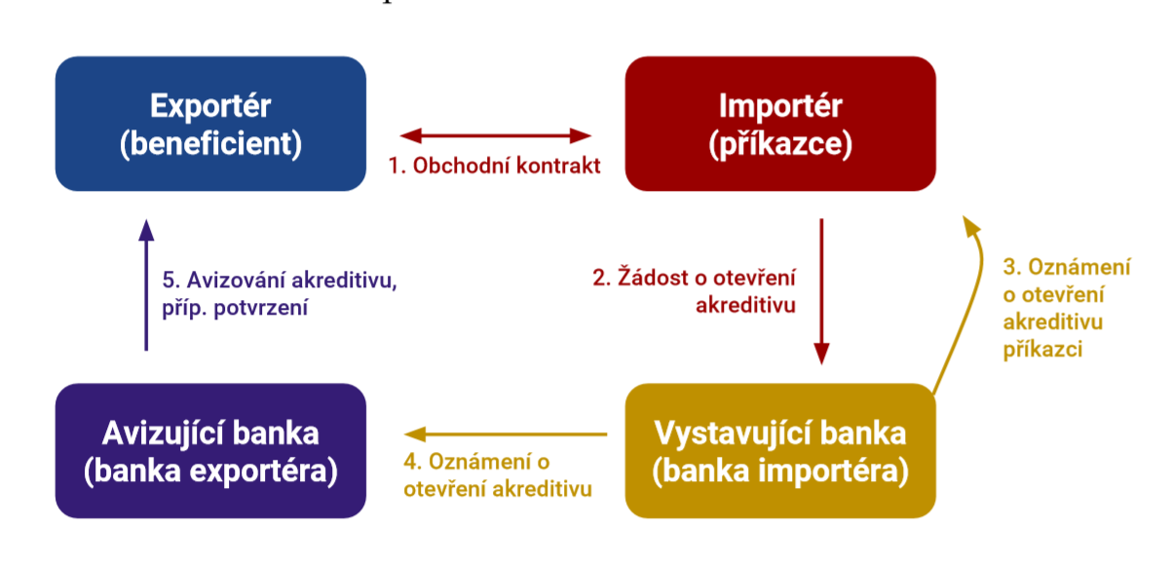
Průběh dokumentárního akreditivu

Slide 25
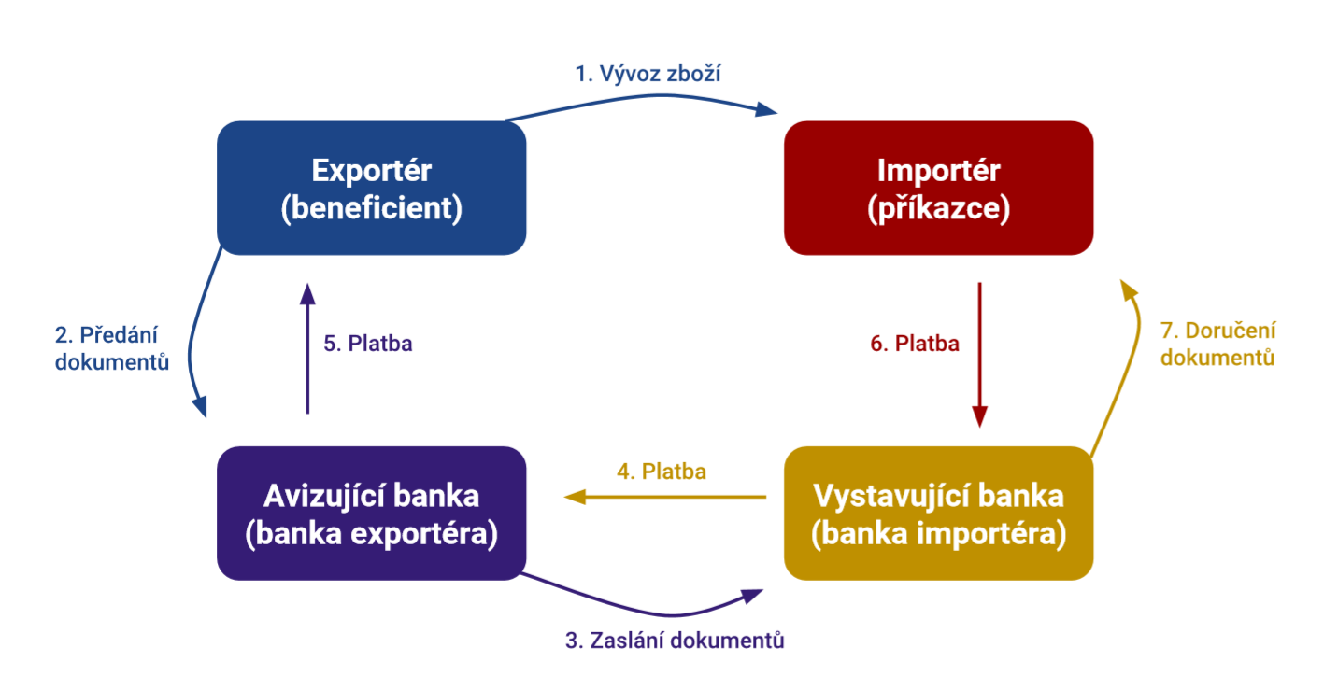
Použití a čerpání dokumentárního akreditivu

Slide 26
Použitelnost akreditivu
Akreditiv může být použitelný:
Platbou naviděnou - je proplácen ihned poté, co banka přezkoumala dokumenty a shledala je v souladu s podmínkami akreditivu.
Odloženou platbou – od akreditivu použitelného platbou na viděnou se liší jen časem placení. Vystavující, potvrzující nebo avizující banka na sebe v tomto případě bere závazek dokumenty proplatit ve lhůtě stanovené podmínkami akreditivu.
Akceptací – beneficient vystavuje na banku, u které je akreditiv použitelný, cizí směnku. Tato banka ji v případě prezentace dokumentů vyhovující podmínkám akreditivu musí akceptovat a následně ve splatnosti zaplatit. V praxi bude jmenovaná banka obvykle ochotná směnku akceptovat jen v případech, kdy bude mít s beneficientem nebo vystavující bankou ujednání o financování.

Slide 27
Použitelnost akreditivu
Negociací – negociace znamená odkoupení dokumentů nebo směnky cizí na vystavující banku jmenovanou nebo potvrzující bankou (negociační bankou). Negociační banka beneficientovi zaplatí nebo se zaváže mu zaplatit sjednanou částku a to nejpozději v den, kdy má platbu obdržet od vystavující banky – tedy v den splatnosti směnky.

Slide 28
Druhy akreditivů
Převoditelný akreditiv
Umožňují-li to podmínky akreditivu, lze ho převést z prvního beneficienta na druhého beneficienta. K provedení převodu je oprávněna banka, u které je akreditiv použitelný. Převod akreditivu se uplatňuje v případech, kdy je první beneficient pouze prostředníkem, který zboží nakupuje od svého dodavatele, na nějž akreditiv může převést a tím mu zajistit platbu.
UCP600 stanovují několik parametrů, ve kterých se může převedený akreditiv lišit od původního –jedná se především o částku, ceny a lhůty. Tím je prvnímu beneficientovi umožněno prodávat za odlišnou (vyšší) cenu, než nakupuje, a realizovat tak marži.

Slide 29
Druhy akreditivů
Back-to-back akreditiv
Back-to-back akreditiv je akreditiv vystavený na základě jiného akreditivu, který pro něj slouží jako zajištění. Back-to-back akreditiv je placen z prostředků získaných z prvního akreditivu. Jeho využití je obdobné jako v případě převoditelného akreditivu, tedy pro financování prostředníků či exportérů zajišťujících jen část dodávky.
Oproti převoditelnému akreditivu je ale back-to-back akreditiv flexibilnější – může se od původního akreditivu lišit ve více parametrech než převoditelný akreditiv. Čím větší jsou rozdíly v podmínkách obou akreditivů, tím vyšší riziko podstupuje banka vystavující back-to-back akreditiv. Roste totiž šance, že beneficient back-to-back akreditivu splní podmínky a banka z akreditivu bude plnit, ale příkazce, tj. beneficient původního akreditivu, podmínky nesplní a prostředky, z nichž měl být placen back-to-back akreditiv, nezíská.

Slide 30
Druhy akreditivů
Revolvingový akreditiv
Jako revolvingový se označuje dokumentární akreditiv, který se po každém čerpání nebo po uplynutí stanovené lhůty opět obnovuje ve stejné (či vyšší) hodnotě a je k dispozici pro další čerpání. Podmínky obnovování jsou vždy stanoveny samotným akreditivem. Využití má v případech, kdy se pravidelně opakují dodávky stejného zboží a pro každou dodávku jsou k dispozici samostatné dokumenty –namísto otevírání více akreditivů je možné všechny platby provést prostřednictvím jediného revolvingového akreditivu.

Slide 31
Druhy akreditivů
Standby akreditiv
Standby akreditiv se vyvinul v oblastech, kde legislativa neumožňuje vystavovat bankovní záruky. Na rozdíl od běžného akreditivu se u standby akreditivu implicitně nepředpokládá, že bude čerpán. Za standardních okolností platba proběhne mimo akreditiv, ten slouží pouze jako zajištění pro případ nezaplacení nebo nesplnění jiné smluvní podmínky. Požadovány jsou dokumenty prokazující, že závazek nebyl splněn.
Standby akreditivem je možné nahradit jakoukoliv platební i neplatební záruku, jeho využití v praxi je obdobné.

Slide 32
Financování akreditivů
Obě strany obchodního kontraktu mohou potřebovat profinancování nákladů, které nejsou schopny pokrýt z vlastních zdrojů.
V případě financování importéra se bude jednat o financování nákupu zboží tzn. financování dodávky zboží. Financování může proběhnout:
prostřednictvím akreditivu s odloženou platbou tzn. financování poskytnuté přímo exportérem (případně bankou exportéra, v případě, že pohledávku z akreditivu odkoupí).
Bankovní úvěrem na úhradu celého akreditivu nebo jeho části.

Slide 33
Financování akreditivů
V případě financování exportéra půjde o financování výroby před odesláním zboží a následně o financování případné odložené splatnosti poskytnuté importérovi.
Financování exportéra lze rozdělit na
předexportní financování, které je standardně poskytováno bankou exportéra a jedná se o krátkodobý úvěr k financování nákladů na výrobu, který je následně splacen z výtěžku akreditivu.
Druhou možností je exportní financování, které slouží k profinancování odložené platby, kterou exportér poskytuje importérovi.

Slide 34
Dodací podmínky Incoterms ®
Podmínky Incoterms vydané Mezinárodní obchodní komorou v Paříži umožňují rozdělit mezi importéra a exportéra povinnosti související s obchodním kontraktem. Definují podmínky dodání zboží a určují, kdy rizika spojená s jeho přepravou přechází z importéra na exportéra.
Podmínky Incoterms jsou univerzálně akceptovány a obchodní kontrakty se na ně běžně odkazují Současné vydání Incoterms 2010 obsahuje celkem jedenáct podmínek, z nichž sedm je použitelných pro libovolný způsob dopravy a čtyři se vztahují výhradně k námořní (resp.říční) dopravě.
Více viz: https://www.cscargo.cz/cs/incoterms-2010/, http://www.dhlgf.cz/doplnkove-informace-/incoterms-2010, https://iccwbo.org/resources-for-business/incoterms-rules/incoterms-2020/.

Slide 35
Dokumenty používané v dokumentárním platebním styku
Dokumenty jsou klíčovým prvkem dokumentárních plateb. Může na ně být vázána možnost disponovat se zbožím, případně se může jednat o jiné pro kupující významné dokumenty.
Dokumenty užívané v mezinárodním obchodě můžeme členit podle charakteru na:
dispoziční - představují zboží v nich uvedené (např. konosamenty, skladové listy,..). Jedná se o cenný papír, tzn., že s dokumentem se může obchodovat.
Legitimační - dokládají splnění určité povinnosti (pojistka, provedení prohlídky, odeslání zboží, certifikát apod.). Tyto dokumenty nelze rubopisem převádět na třetí osoby a nejsou cenným papírem.

Slide 36
Dokumenty používané v dokumentárním platebním styku
Dále je možné dokumenty členit podle funkce na:
přepravní - vyskytují se v dopravě,
inkasní - umožňují inkasovat platbu,
skladovací - jsou vystaveny na uskladněné zboží,
pojišťovací - vyskytují se u pojištění,
pomocné - jejich vystavení je vyvoláno předpisy země vývozce nebo dovozce (osvědčení o původu).
Při analýze jednotlivých přepravních dokumentů je vhodné rozčlenit jednotlivé dokumenty v souvislosti s jednotlivými druhy přeprav.

Slide 37
Přepravní dokumenty
Námořní přeprava
Základním dokladem, který je využíván v oblasti námořní přepravuje NÁMOŘNÍ KONOSAMENT (bill of lading – B/L).
Tento dokument propojuje smlouvu kupní (v části dodací a platební podmínky) se smlouvou přepravní. Námořní konosament je vydáván dopravcem (osoba vlastnící a provozující dopravní prostředek) nebo přepravcem.
Konosament plní následující funkce:
  je důkazem o dodání zboží na palubu,
  je důkazem o uzavření přepravní smlouvy,
  může být prostředkem pro převedení vlastnického práva ke zboží a v průběhu přepravy na osobu třetí

Slide 38
Přepravní dokumenty
Námořní konosament je převoditelným cenným papírem a patří mezi dokumenty dispoziční.
Představuje zboží, tzn., že vlastníkem zboží je osoba držící konosament. Dispozice se zbožím může být realizována i převodem konosamentu. Je dokladem o příjmu zboží na palubu lodi.
Námořní nákladní list slouží jako důkaz dopravní smlouvy, případně jako potvrzení o naložení zboží.
Někdy se také může při přepravě objevit multimodální konosament a to tam, kde se podílejí na přepravě alespoň dva dopravní prostředky. Má řadu vlastností společných s námořním konosamentem, nepotvrzuje však dodání na palubu lodi, ale pouze skutečnost, že zboží bylo dodáno do kontejnerového terminálu.

Slide 39
Přepravní dokumenty
Říční přeprava
Dokumentem v říční dopravě je ŘÍČNÍ NÁLOŽNÝ LIST, je to obdoba konosamentu a je taktéž cenným papírem vystaveným na řad, na jméno nebo na doručitele.
Obsahuje závazek dopravce vydat zásilku jím převzatou k přepravě osobě, která předloží tento doklad a potvrdí na něm převzetí zásilky.

Slide 40
Přepravní dokumenty
Železniční přeprava
Dokumentem v železniční přepravě je MEZINÁRODNÍ NÁKLADNÍ LIST.
Jedná se o smlouvu o přepravě, která se uzavírá tak, že odesílatel při podání zboží k přepravě předloží řádně vyplněný mezinárodní nákladní list, který je odesílací stanicí orazítkován. Nákladní list se stává důkazem o existenci přepravní smlouvy. Není cenným papírem.
Železnice stanoví jednotný vzor nákladního listu, jehož součástí musí být druhopis určený pro odesílatele.

Slide 41
Přepravní dokumenty
Letecká přeprava
Mezinárodně uznávaným přepravním dokumentem v letecké dopravě je LETECKÝ NÁKLADNÍ LIST (Airwaybill – AWB), který je neobchodovatelný. Je vydáván ve třech originálech: pro dopravce, odesílatele a příjemce. Kopie jsou určeny pro celnici a letiště určení.
Letecký nákladní list má řadu funkcí:
je potvrzením o uzavření přepravní smlouvy mezi leteckou společností a příkazcem (odesílatelem či jeho agentem),
slouží jako pracovní podklad,
v některých případech je používán jako celní deklarace,
je podkladem pro vyúčtování přepravného, či se dokonce používá jako přepravní faktura,
může být rovněž použit jako pojistný certifikát,
slouží jako průkaz k uplatnění nároků podle Varšavské smlouvy.

Slide 42
Přepravní dokumenty
Silniční přeprava
Dokladem o uzavření přepravní smlouvy je NÁKLADNÍ LIST, který není cenným papírem.

Slide 43
Skladovací dokumenty
Potvrzení o převzetí zboží k uskladnění je neobchodovatelným dokladem. Proti předložení tohoto potvrzení je zboží vydáno ze skladu. Jedná se o legitimační dokument.
Skladištní list – warrant je dispoziční dokument. Je převoditelný cenný papír, který umožňuje obchodovat se zbožím aniž dojde k jeho fyzickému přemístění. To velmi urychluje průběh obchodování. Warranty mohou vydávat pouze veřejné sklady a pouze na určité druhy zboží.

Slide 44
Inkasní dokumenty
Jsou to všechny druhy dokumentů, které prodávající předkládají bance s cílem inkasovat jejich protihodnotu u kupujícího.
Obchodní faktura
Proforma faktura

Slide 45
Pojišťovací dokumenty
Cílem pojištění je chránit pojištěného před finančními důsledky vzniklých škod, a přispět tak k zajištění dlouhodobé finanční stability podniku.
Pojistka je dokladem o uzavření pojistné smlouvy a tudíž legitimačním dokumentem. V některých zemích je považován za cenný papír.
Pojistný certifikát je pomocný legitimační doklad používaný pro jednotlivé dopravy zboží pojištěného na základě hromadných pojistek. Nemá právní závaznost, na jeho základě nelze soudně vymáhat nároky vůči pojistiteli.
Protokol o škodě je zápis, který charakterizuje škody, k nimž došlo v důsledku pojistné události.

Slide 46
Pomocné dokumenty
Pomocné dokumenty jsou listiny, jejichž vyhotovení je zpravidla vyvoláno předpisy země dovozce nebo vývozce nebo tranzitní země. Většinou jsou to listiny vystavené veřejnými orgány a institucemi. Bývají též užívány jako inkasní dokumenty. Řadíme mezi ně např. konzulární a celní faktury, osvědčení o původu zboží, zdravotní osvědčení, osvědčení o kontrole zboží, osvědčení o jakosti apod.
Slůvko "pomocné" neznamená, že se jedná o dokumenty nevýznamné - například bez certifikátu o zdravotní nezávadnosti, fyto certifikátu či veterinárního osvědčení není možné do země dovézt žádné potraviny živočišného ani rostlinného původu.

Slide 47
Exportní financování

Slide 48
Obsah
Rizika v mezinárodním obchodě
Podpora exportu ze strany státu
  Česká exportní banka ČEB
  Exportní garanční a pojišťovací společnost EGAP
  další státní instituce na podporu exportu
Produkty obchodního/exportního financování nabízené komerčními bankami (s podporou státních institucí i bez)
  bankovní záruky
  dokumentární akreditivy
  odkup pohledávek s odloženou splatnosti (rozdíl forfaiting/factoring)
  předexportní financování
  exportní odběratelský úvěr

Slide 49
Rizika v mezinárodním obchodě
Jak je možné je eliminovat?
tržní
  konjunkturní výkyvy - změna ceny - cenová doložka ve smlouvě
komerční
  odstoupení obchodního partnera od smlouvy
  bezdůvodné nepřevzetí zboží odběratelem
  platební neschopnost a nevůle
přepravní
  hrozba poškození, ztráty nebo zničení zboží
teritoriální
  politická nestabilita, odlišná makroekonomická situace
kurzová
  odlišnost kurzů jednotlivých měn a jejich pohyb v čase
odpovědnosti za výrobek
  široká ochrana spotřebitele
další???
ne vždy možné, nutnost zasmluvnit hlavní dodavatele, kurz. hedging
pojištění (budeme o tom mluvit dále)
pojištění přepravy
pojištění politického rizika
hedging kurzu u své banky/ přirozený hedging
pojištění odpovědnosti

Slide 50
Podpora exportu ze strany státu a exportní financování
Proč?
odlišné požadavky exportéra a importéra
exportér chce dostat zaplaceno ihned, ideálně před nakládkou, před zahájením výroby co největší zálohu, aby nemusel čerpat své limity v bance, resp. vlastní zdroje
importér nechce dávat ideálně žádnou zálohu, platit za výrobky/zboží nejlépe až je prodá/zapracuje do svého produktu
důležité je najít kompromis mezi oběma požadavky

Slide 51
Státní podpora exportu
Česká exportní banka, a.s. (ČEB)
národní systémy financování exportní úvěrů jsou součástí podpory vývozu velké většiny zemí
v ČR upraveno zákonem č. 58/1995Sb. o pojišťování a financování vývozu se státní podporou
tímto založena Česká exportní banka, a.s. (ČEB) a definována i státní angažovanost v oblasti pojišťování exportní úvěrových rizik
Exportní garanční a pojišťovací společnost, a.s. (EGAP)
další instituce podporující vývoz:
MPO
Czech Trade
  založena 1995
  Akcie společnosti jsou nejméně ze dvou třetin ve vlastnictví státu - České republiky a ve zbývající části ve vlastnictví Exportní garanční a pojištovací společnosti, a.s.
  specializovaná státní instituce doplňuje nabídku služeb komerčních bank v oblasti exportního financování
  hlavním cílem je umožnit českým vývozcům vstup na mezinárodní trh, vyrovnat podmínky s konkurenty
  www.ceb.cz

Slide 52
Exportní garanční a pojišťovací společnost, a.s. (EGAP)
Pojistné produkty
státní úvěrová pojišťovna
založena 1992
plně vlastněna státem
pojištění proti komerčním a teritoriálním rizikům dle Konsensu OECD
pojištěným pouze česká společnost, resp. její zahraniční dceřiná společnost
český podíl min. 50%
pojištění až 95%, 5% spoluúčast vývozce, resp. banky (dle pojistného produktu)
www.egap.cz
  B – Pojištění krátkodobého vývozního dodavatelského úvěru (do 2 let)
  Bf – Pojištění bankou financovaného krátkodobého vývozního dodavatelského úvěru (do 2 let)
  C- Pojištění střednědobého a dlouhodobého vývozního dodavatelského úvěru (nad 2 roky)
  Cf – Pojištění bankou financovaného střednědobého a dlouhodobého vývozního dodavatelského úvěru (nad 2 roky)
  D- Pojištění vývozního odběratelského úvěru
  E- Pojištění potvrzeného akreditivu
  F- Pojištění úvěru na předexportní financování
  I – Pojištění investic českých právnických osob v zahraničí
  If- Pojištění úvěru na financování investic českých právnických osob v zahraničí
  V – Pojištění proti riziku nemožnosti plnění smlouvy o vývozu
  Z – Pojištění bankovních záruk vystavených v souvislosti s exportním kontraktem

Slide 53
Produkty exportního financování
odkup pohledávek s odloženou splatností (factoring/forfaiting)
předexportní financování
exportní odběratelský úvěr

Slide 54
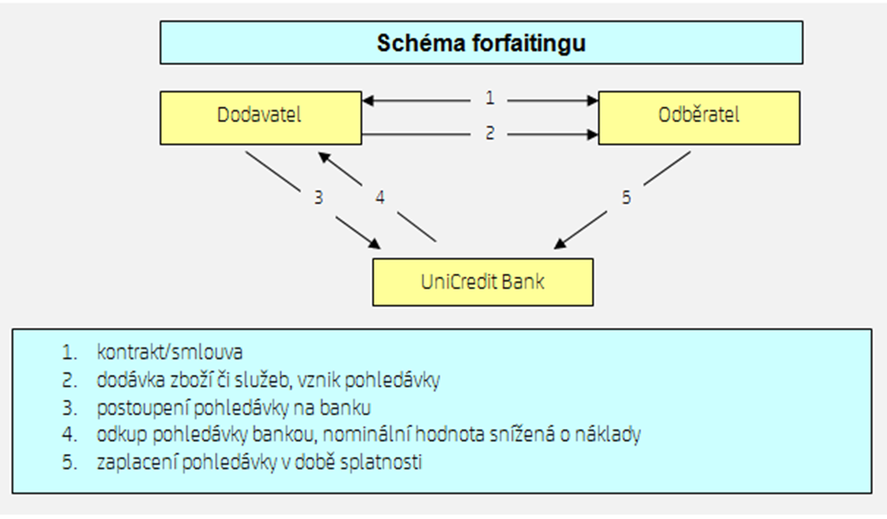
Odkup pohledávek za tuzemskými odběrateli

Slide 55
Odkup pohledávek za tuzemskými odběrateli
Forfaiting = bezregresní odkup pohledávek
Výhody financování
Zvýšení likvidity, zlepšení cash-flow
Získání finančních prostředků od banky ihned po dodání zboží či služeb
Snížení objemu pohledávek v účetní bilanci
Zvýšení konkurenceschopnosti díky nabídce delší odložené splatnosti odběrateli
V případě dobré a bankou akceptovatelné bonity odběratele
Odkup až 100 % nominální hodnoty pohledávky
Bez zpětného postihu (regresu) na dodavatele – riziko nezaplacení přechází na banku
Možnost financovat jednorázově i opakovaně

Slide 56
Předexportní financování a odkup pohledávek s pojištěním EGAP
Předexportní financování
financování výrobních nákladů souvisejících s realizací daného vývozu, možnost financovat i tuzemskou výrobu, úhrada materiálových i režijních nákladů
Možnost získání účelově čerpaných prostředků od banky v případě nemožnosti navýšení standardního provozního financování
V případě objemnějších zakázek určených pro export využití pojištění EGAP
v případě pojištění EGAP nutnost kontroly účelovosti inspekční společností
možnost financování obvykle do výše 85% hodnoty kontraktu bez zálohové platby
Zajištění bonitní pohledávkou (pohledávka bonitního odběratele, bankovní záruka, dokumentární akreditiv, popř. produkt navazující na předexportní financování – např. odběratelský úvěr, odkup pohledávky atd.)

Slide 57
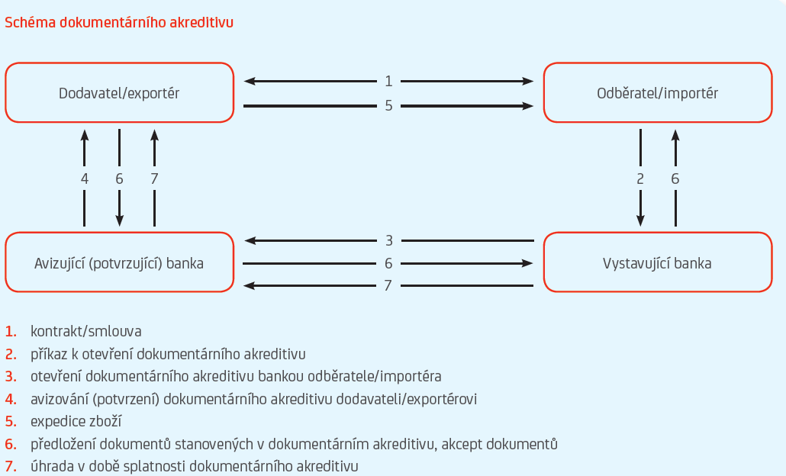
Potvrzený neodvolatelný dokumentární akreditiv

Slide 58
Potvrzený neodvolatelný dokumentární akreditiv
Výhody pro importéra/odběratele
Výhody pro exportéra/dodavatele
Možnost odložené splatnosti díky nabídce otevření dokumentárního akreditivu kryjícího riziko nezaplacení kupní ceny = závazek zaplatit jde za bankou importéra/odběratele
Možnost eliminování nutnosti akontací (tj. financování exportéra/dodavatele) otevřením dokumentárního akreditivu = exportér/dodavatel získává jistotu zaplacení
Možnost eliminování nutnosti financovat exportéra/odběratele akontací z obvykle dražšího úvěru či kontokorentu
Vylepšení cash flow a likvidity, možnost rozšíření obchodních aktivit
Vylepšení bilance – dokumentární akreditiv = podrozvahová položka
jistota zaplacení kupní ceny při splnění podmínek dokumentárního akreditivu
Odstranění rizika neodebrání zboží importérem/odběratelem
Možnost nabídnout importérovi/odběrateli odloženou splatnost a nezůstat bez financí – odložená splatnost může umožnit importérovi/odběrateli odebírat více, zvyšuje konkurenční výhodu na trhu nabídnutím výhodnějších platebních podmínek
Možnost úhrady závazků vůči subdodavatelům z výtěžku akreditivu (postoupení plnění)

Slide 59
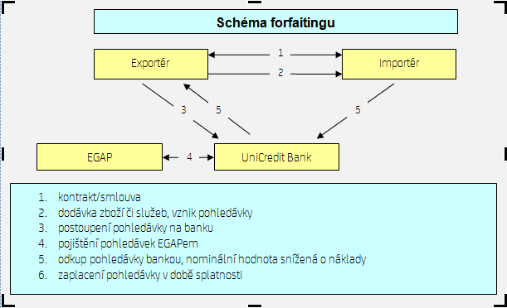
Odkup pohledávek s pojištěním EGAP

Slide 60
Odkup pohledávek s pojištěním EGAP
Forfaiting = bezregresní odkup pohledávek
Výhody financování
Zvýšení likvidity, zlepšení cash-flow
Získání finančních prostředků od banky ihned po dodání zboží či služeb
Snížení objemu pohledávek v účetní bilanci
Zvýšení konkurenceschopnosti díky nabídce delší odložené splatnosti importérovi
V případě dobré a bankou akceptovatelné bonity importéra
Odkup až 100 % nominální hodnoty pohledávky (do 2 let, nad 2 roky odložené splatnosti max. 85% - dle Konsensu OECD)
Bez zpětného postihu (regresu) na exportéra – riziko nezaplacení přechází na banku
Možnost financovat jednorázově i opakovaně
Možnost využití pojištění EGAP nebo dalších pojišťoven v případě zahraničních pohledávek

Slide 61
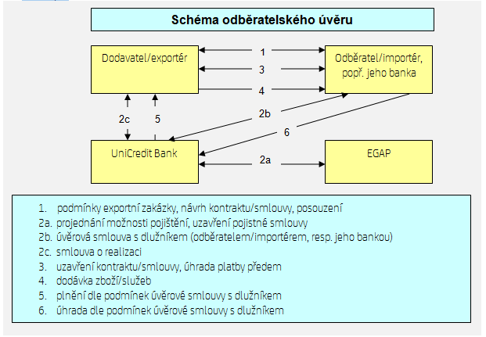
Odběratelský úvěr - schéma

Slide 62
Odběratelský úvěr – základní informace
ÚČELOVÉ EXPORTNÍ FINANCOVÁNÍ ODBĚRATELE/BANKY ODBĚRATELE
Výhody financování
Možnost dlouhodobého financování odběratele/banky odběratele (zpravidla 10 let)
Dlouhodobé financování za úrokové sazby, které by odběratel ve své zemi neměl šanci získat
Větší šance na získání zakázky v případě nabídnutí financování odběrateli
Možnost financovat zpravidla 85 % hodnoty exportního kontraktu (15 % pak činí platba předem)
Využití pojištění EGAP (státní úvěrová pojišťovna na podporu exportu) na krytí komerčních a politických rizik
Úhrada dodavateli/exportérovi ihned po dodání (bez jakékoli odložené platby či splátek)
Pomoc odběrateli s jeho cash-flow

